Slide 1
Tóm tắt nội dung Chapter 11
Hồi quy và tương quan

Slide 2

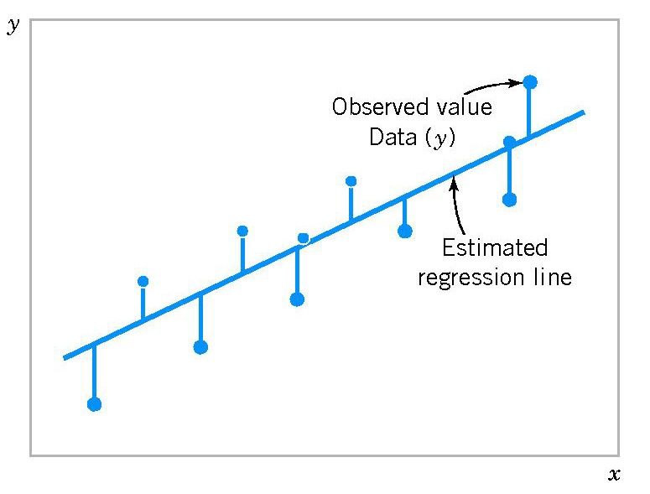
Hồi quy: Regression
Xét n cặp quan sát (x₁, y₁), (x₂, y₂), …, (x_{n}, y_{n}):
intercept
slope

Slide 3
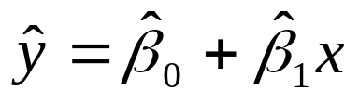
Hồi quy: Regression
Theorem
Phương trình hồi quy tuyến tính đơn (Estimated or fitted regression line)
Trong đó
ˆ
ˆ
β
=
y
−
β
x
0
1
S
ˆ
xy
β
=
1
S
xx

Slide 4
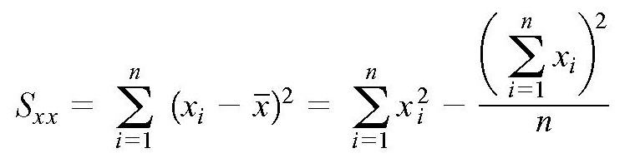
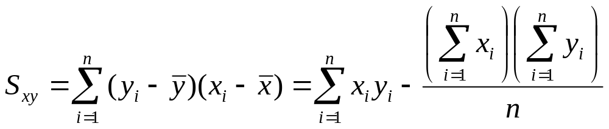

Hồi quy: Regression
Các sai số (errors)
Chúng ta luôn giả sử rằng các sai số là độc lập với nhau và có cùng phân phối chuẩn N(0, σ²)

Slide 5
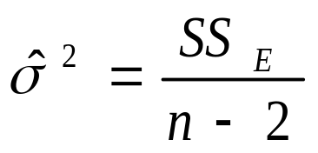

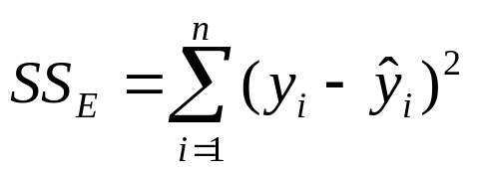
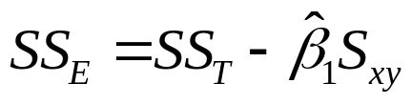
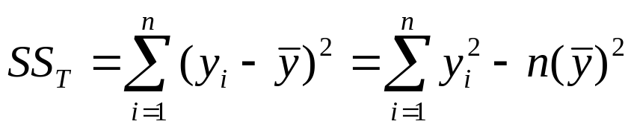
Hồi quy: Regression
Ước lượng điểm cho σ²
Theorem
An unbiased estimator of σ² is
where
error sum of squares
error sum of squares
Standard error

Slide 6
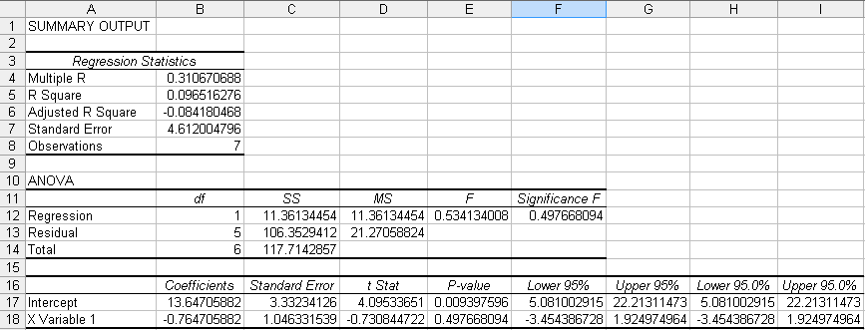



Sử dụng Excel
SS_{R}=SS_{T} - SS_{E}
SS_{R}=SS_{T} - SS_{E}
SS_{R}=SS_{T} - SS_{E}
SS_{R}=SS_{T} - SS_{E}
SS_{R}=SS_{T} - SS_{E}
SS_{R}=SS_{T} - SS_{E}
SS_{T}
SS_{T}
SS_{T}
SS_{T}
SS_{T}
SS_{T}

Slide 7
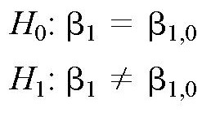
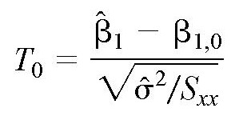
Kiểm định giả thiết trong mô hình hồi quy
Test on the β₁
Test statistic
has the t distribution with n - 2 degrees of freedom.
If |t₀| > t_{α/2, n-2} : reject H₀
If |t₀| < t_{α/2, n-2} : fail to reject H₀

Slide 8
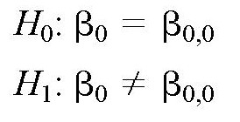
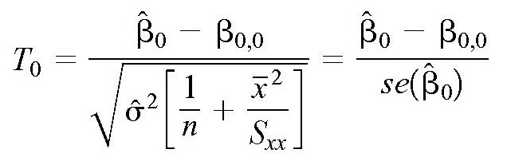
Kiểm định giả thiết trong mô hình hồi quy
Test on the β₀
If |t₀| > t_{α/2, n-2} : reject H₀
If |t₀| < t_{α/2, n-2} : fail to reject H₀
Test statistic

Slide 9
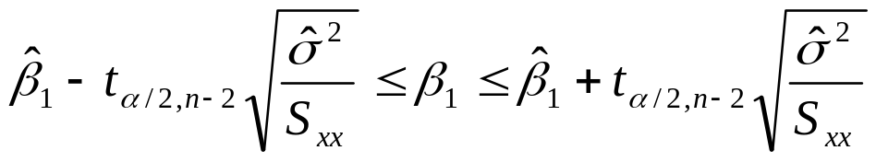
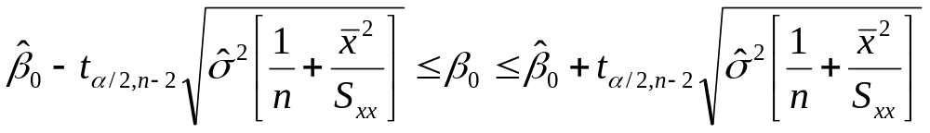
Confidence Intervals on the Slope and Intercept
Đoạn tin cậy 100(1-α)% cho β₁ trong mô hình hồi quy là
Đoạn tin cậy 100(1-α)% cho β₀ là

Slide 10

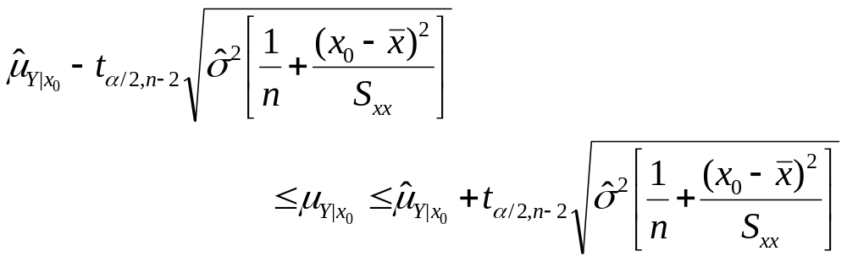
Hồi quy: Regression
Confidence Interval on the Mean Response
A 100(1-α)% confidence interval about the mean response at the value of x=x₀ is given by

Slide 11
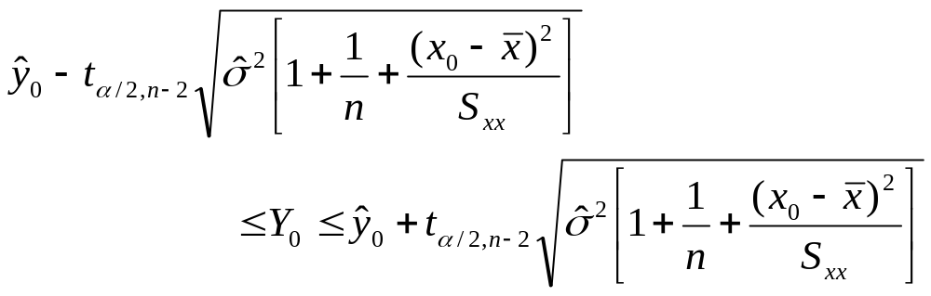
Hồi quy: Regression
Prediction of New Observations
A 100(1-α)% prediction interval on a future observation Y₀ at the value x₀ is given by

Slide 12
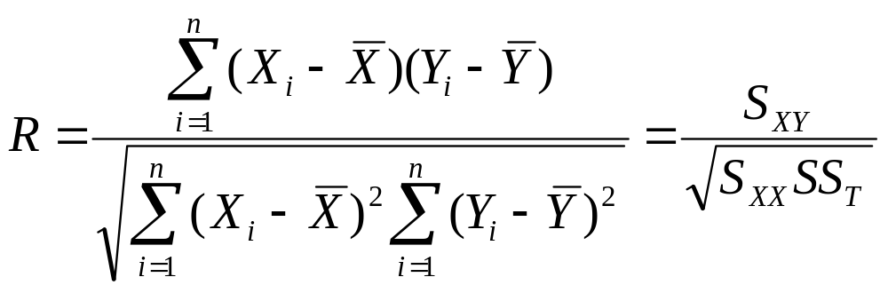
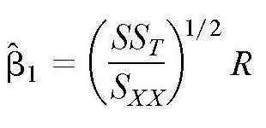
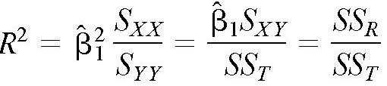
Hệ số tương quan: Correlation
Definition
The sample correlation coefficient
Note that
We may also write:

Slide 13
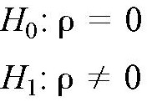
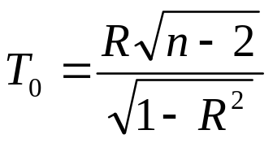
Hệ số tương quan: Correlation
Test on the ρ
Test statistic
has the t distribution with n - 2 degrees of freedom.
If |t₀| > t_{α/2, n-2} : reject H₀
If |t₀| < t_{α/2, n-2} : fail to reject H₀

